Slide 1










ASDMR ECUADOR
@asdmr.ecuador
(+593) 99 583 8626
Conectados con Dios Ec
Unión Ecuatoriana ASDMR

Slide 2

ADVENTISTA DEL SÉPTIMO DÍA
MOVIMIENTO DE REFORMA

Slide 3



Asiste Puntual
Cada sábado 9:00am (Ecuador) por:
ASDMR ECUADOR
Unión Ecuatoriana ASDMR
Conectados con Dios Ec
Registro de asistencia

Slide 4

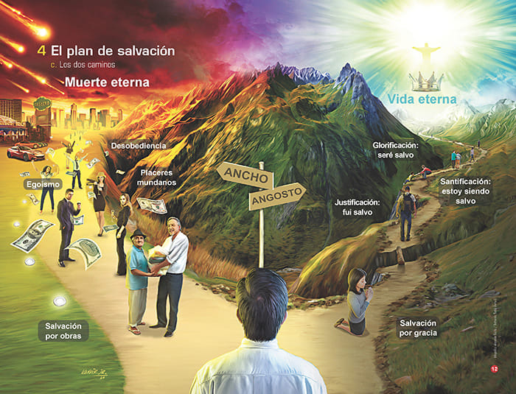


La lección de los niños para hoy es:
Un tiempo de evaluación
Sábado, 10 de enero de 2026

Slide 5

Un tiempo de evaluación
Lección 2
Sábado, 10 de enero de 2026

Slide 6



Verso bíblico de memoria
“Mi pueblo fue destruido porque le faltó conocimiento”
(Oseas 4:6, primera parte)
Idea central
“En toda época, la transgresión de la ley de Dios fue seguida por el mismo resultado.”
Profetas y Reyes, p. 222.
Introducción
Sábado, 10 de enero de 2026

Slide 7
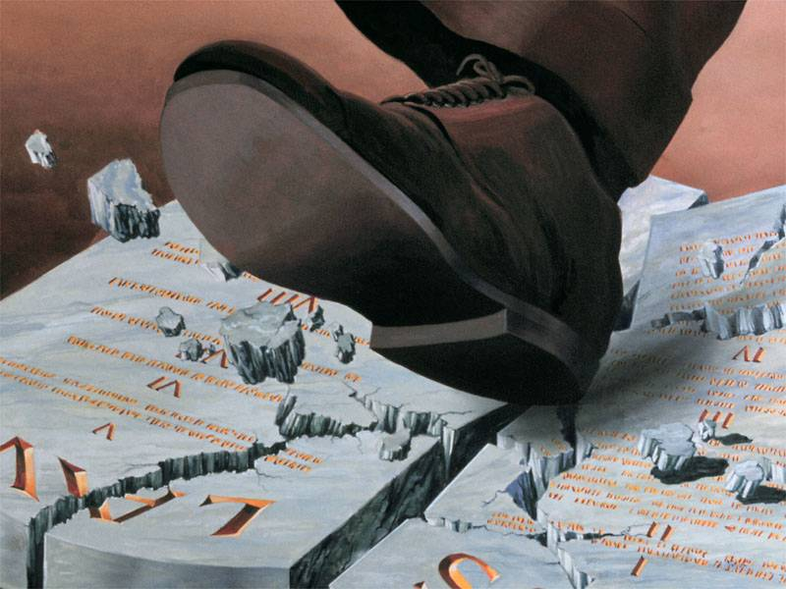
Si bien desde hace mucho Dios tiene un mensaje de misericordia, ¿qué más le ordenó a Oseas declarar, para ser aplicado más de una vez en la historia humana?
Dios ordenó a Oseas proclamar una controversia divina contra su pueblo y contra la sociedad en general, debido a la ausencia de tres principios fundamentales: verdad, misericordia y conocimiento de Dios…
…este mensaje es aplicable cada vez que un pueblo que dice servir a Dios rechaza su ley, distorsiona su carácter y sustituye la revelación divina por tradiciones humanas; por ejemplo, este mensaje se aplicó al Israel apóstata como también durante la supremacía del poder papal.
Domingo
Una multitud de perversidades

Slide 8

El mensaje de Oseas identifica pecados que Dios aborrece y que muestran una sociedad que ha perdido todo freno moral…
Jesús afirmó que esta misma condición se repetiría antes de su venida, tal como en los días de Noé, y hoy lo vemos revelado…
…pues el mundo moderno transita por el mismo sendero de apostasía que condujo al juicio en el pasado.
COMO EN LOS DÍAS DE NOÉ
matar
mentir
adulterar
hurtar
¿Cómo el alarmante mensaje de Oseas menciona pecados específicos que Dios aborrece —y cómo resuena esto hasta nuestros días?
Lunes
Como en los días de Noé

Slide 9
Enumere algunas amargas consecuencias que resultan de la rebelión, y las amplias bendiciones a ser cosechadas al someternos a la voluntad de Dios
Oseas enseña que la rebelión contra Dios trae consecuencias amargas como la decadencia moral, el sufrimiento humano, el deterioro de la creación misma, y finalmente la muerte eterna…
…en contraste, la sumisión a la voluntad divina y la obediencia a su ley preservan la vida física, mental y espiritual, y conducen al mayor de los bienes: conocer a Dios y a Jesucristo, lo cual constituye la vida eterna.
Lunes
Como en los días de Noé

Slide 10
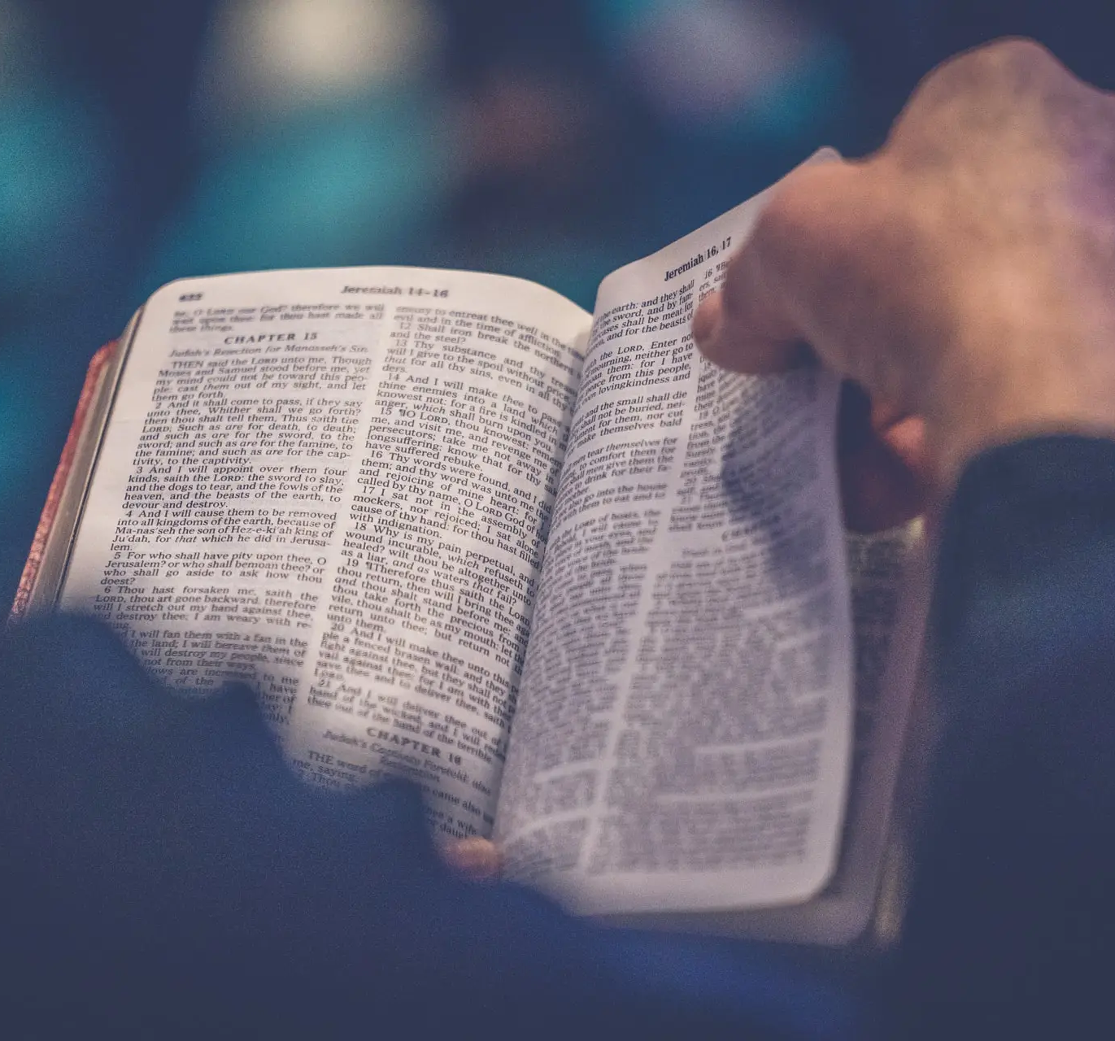
Debemos prestar atención porque la destrucción espiritual no proviene de la falta de conocimiento, sino del rechazo voluntario de la verdad revelada…
…ignorar o menospreciar la Palabra de Dios y su ley conduce inevitablemente al endurecimiento del corazón y a la pérdida del favor divino.
Cada rayo de luz aceptado u rechazado tiene consecuencias eternas.
¿Por qué es tan importante que cada uno de nosotros preste seria atención a cada rayo de luz provisto amorosamente?
Martes
Apreciando el Espíritu de Dios

Slide 11
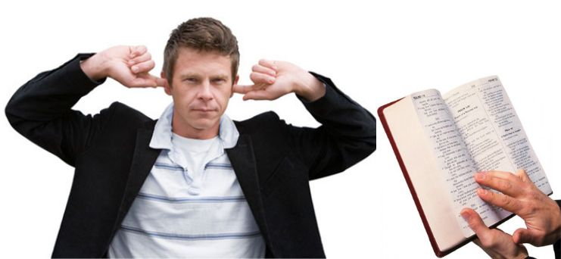
Rechazar al Espíritu Santo implica resistir voluntaria y persistentemente la luz que Dios envía para salvar al ser humano, este rechazo inicia cuando se expresa duda hacia la verdad divina…
…y finalmente este acto, endurece el corazón, apaga la convicción de pecado y corta el único canal por el cual Dios puede comunicarse con el alma...
…así, la persona se coloca fuera del alcance del arrepentimiento, no porque Dios no quiera perdonar, sino porque ya no desea recibir el perdón que el Espíritu ofrece.
El Espíritu Santo es quien convence de pecado y conduce al arrepentimiento, al resistirse a su voz el pecador se coloca fuera del alcance del perdón.
Explique el peligro de rechazar al Espíritu Santo
Martes
Apreciando el Espíritu de Dios

Slide 12
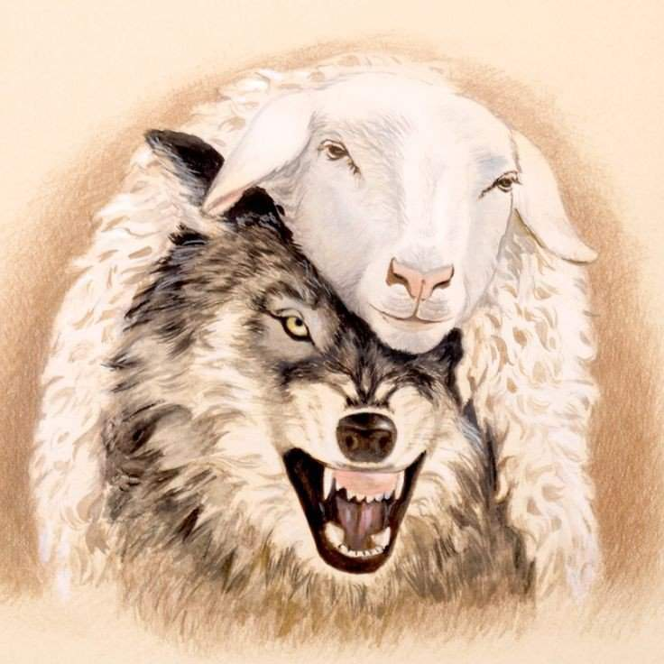
A menudo, ¿cómo describe Dios la condición de muchos que profesan ser sus seguidores, inclusive en la actualidad?
Dios señala que muchos que profesan seguirle mantienen una apariencia de piedad, mientras persisten en pecados ocultos violando su conciencia y endureciendo su corazón…
…y tal como en el pueblo de Israel, la apostasía aumenta, el pecado no se combate sino se tolera, líderes y miembros participan del mismo descuido moral, y como animal rebelde se resisten a la dirección divina.
Miércoles
Un llamado a los apóstatas

Slide 13
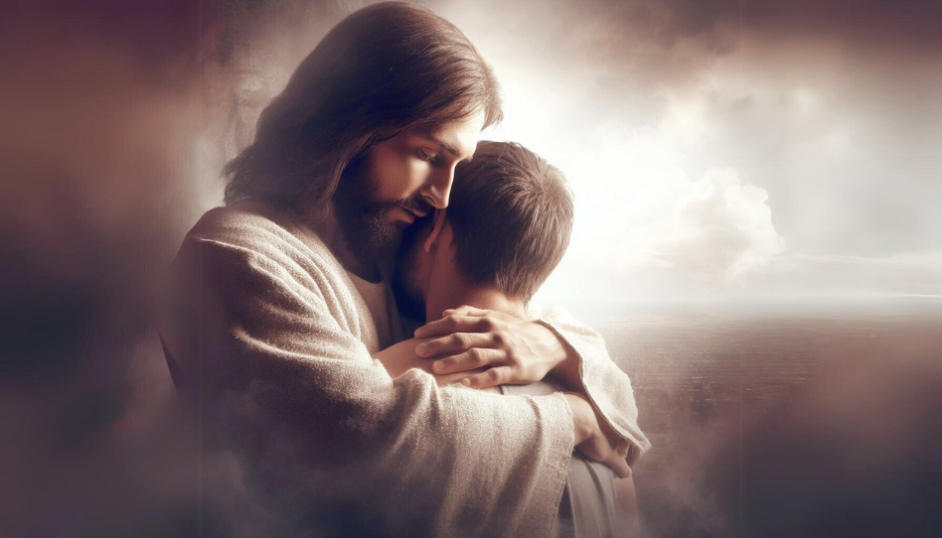
Describa el anhelo del corazón de Dios en cuanto a esta situación
El anhelo de Dios es la conversión y restauración personal, aun cuando solo unos pocos respondan a su llamado…
…Él desea salvar a esos fieles, por eso en medio de la apostasía creciente, Dios sigue extendiendo su misericordia…
…y preparando un pueblo y un liderazgo fiel que brillen como luces en medio de la oscuridad espiritual del tiempo final.
Miércoles
Un llamado a los apóstatas

Slide 14
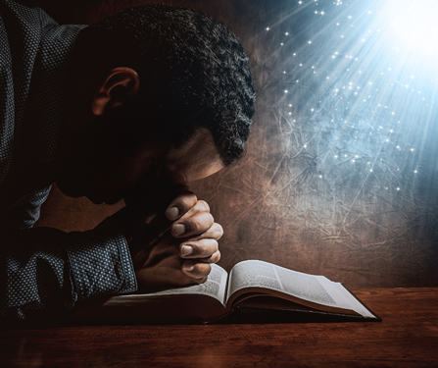
¿Cómo puede alguien evitar el peor veredicto que vendrá a los apóstatas?
El veredicto “Efraín es dado a ídolos; déjalo”, revela que el cielo retira su intervención, porque la persona definitivamente ha elegido sus ídolos por encima de Dios…
…para evitar esta sentencia es indispensable una entrega total a Dios, renunciando a todo pecado acariciado, y a todo ídolo del corazón.…
…hoy Dios permite pruebas que revelan lo que nos separa de Cristo a fin de que lo reconozcamos, lo abandonemos y nos sometamos a su obra purificadora, para vivir como verdaderos vencedores.
Jueves
La más urgente prioridad

Slide 15





A lo largo de la historia, Dios ha presentado su verdad, su ley y su amor con claridad, pero el rechazo persistente de la luz conduce inevitablemente a la separación espiritual y al juicio; aceptar la verdad es el único camino para estar bajo la gracia.
Jesús advirtió que, así como en los días de Noé, cuando la humanidad se encontraba absorbida por la corrupción moral y la indiferencia espiritual, hoy el mundo manifiesta las mismas condiciones que preceden al juicio divino.
Cuando el Espíritu es escuchado y seguido, conduce al arrepentimiento, a un carácter transformado y a una comunión viva con Cristo; pero cuando es resistido la sensibilidad espiritual se pierde y el alma queda en peligro.
Aun frente a la infidelidad y la resistencia persistente, Dios, quien no se complace en la separación ni en la pérdida invita con paciencia y amor a arrepentirse y a volver a la verdad; atender esta invitación es urgente y personal.
Mientras respondamos con humildad a la voz del Espíritu, aceptemos cada rayo de luz y obedezcamos la verdad, nuestra vida estará bajo la intervención salvadora del cielo y seremos guardados de la separación final de Dios.
Resumen
Afirmo lo que aprendí

Slide 16

Avanzo
Creo que la falta de conocimiento de Dios destruye vidas, familias e iglesias. Creo que rechazar la luz del Espíritu Santo me expone a peligros espirituales reales.
al tomar buenas decisiones
¡Decido estudiar la Palabra y obedecerla, abrir mi corazón a toda amonestación divina, y arrancar todo pecado que me aparte de Cristo!
Decisión
Aplico a mi vida lo que aprendí

Slide 17


Soy Mayordomo:
Planifico mi ofrenda
Para transferencias bancarias:
Banco Pacífico
Cuenta Corriente #637254
Banco Pichincha
Cuenta de Ahorros #3735728600
RUC: 1790984362001
ADVENTISTAS DEL SÉPTIMO DÍA MOVIMIENTO DE REFORMA UNION ECUATORIANA
DIEZMOS
OFRENDAS
“Hoy más que nunca, la fidelidad se aferra a la promesa”
Mayordomía
Malaquías 3:10

